Slide 1

Автоматизированная информационная система контроля перемещения автотранспортных средств, перевозящих аварийные химически опасные грузы.
Государственное образовательное учреждение высшего профессионального образования
 | «Московский государственный технический университет имени Н.Э. Баумана» (МГТУ им. Н.Э. Баумана)
ФАКУЛЬТЕТ Информатика и системы управления
КАФЕДРА Программное обеспечение ЭВМ и информационные технологии
Квалификационная работа бакалавра на тему:
Выполнил: Пахомов Александр Александрович, ИУ7-81
Руководитель: Волкова Лилия Леонидовна
Москва, 2015

Slide 2
Постановка задачи
Требуется:
выявить местонахождение транспортных средств в заданный промежуток времени;
спрогнозировать химическую обстановку;
скоординировать силы МЧС для устранения последствий аварии.
Для этого необходимо:
прогноз времени нахождения водителя в каждом посещаемом городе;
расчёт модели прогнозирования;
поиск ближайших пунктов сил МЧС.

Slide 3
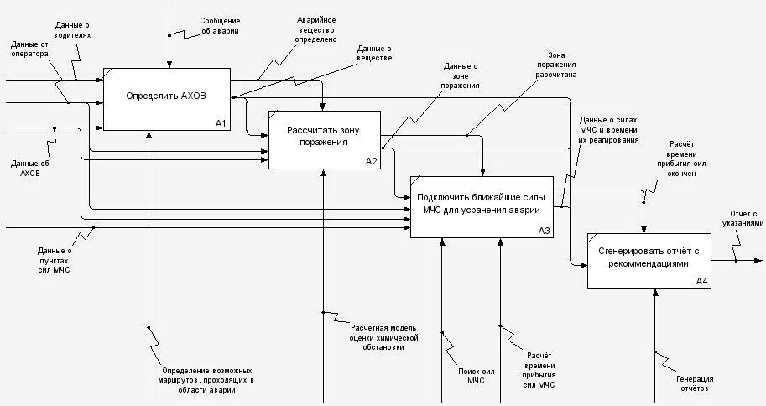
Анализ предметной области

Slide 4
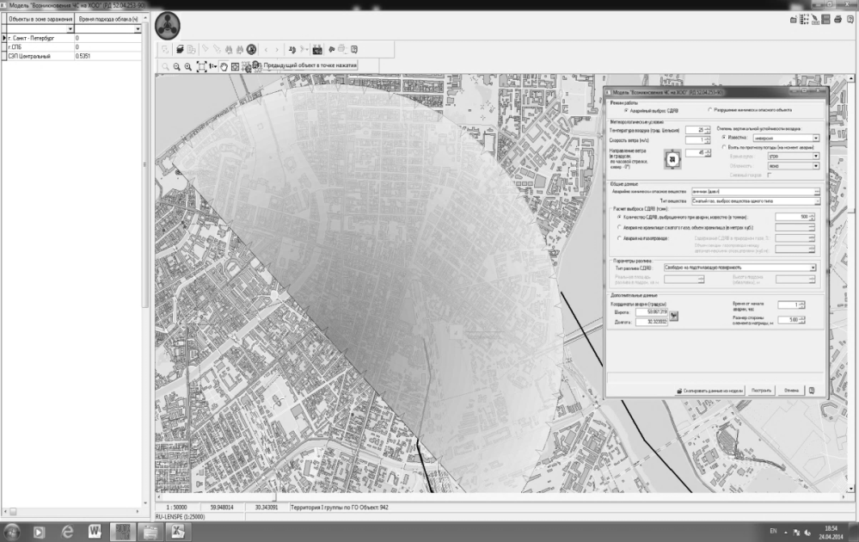
Обзор существующих решений
Расчётная модель «Прогнозирование и оценка химической обстановки при выбросах в окружающую среду АХОВ» предназначена для оценки последствий ЧС на химически опасном объекте или на транспорте осуществляющем перевозку опасных грузов.
Плюсы:
детальный расчёт химической обстановки с учётом внешнихй параметров
Минусы:
ручной ввод оператором всех параметров;
отсутствие мониторинга перевозок;
отсутствие информации о пунктах расположения сил МЧС;
отсутствие прогнозирования времени устранения последствий аварии.

Slide 5
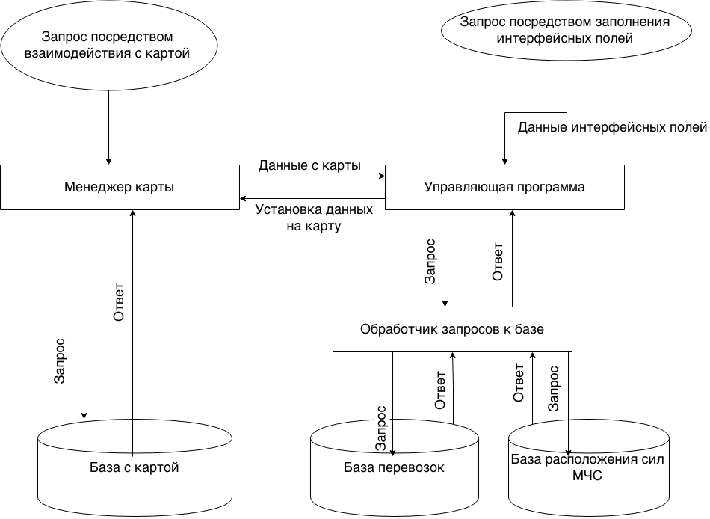
Структура программы

Slide 6
Генерирование промежуточных стадий перевозки
Подходы к организации данных:
Хранение временных таблиц в БД
Минус: долгие операции удаления/создания – самые частые.
Хранение временных файлов
Плюс: быстрые (в аспекте удаления и создания) файловые потоки с количеством записей, не превышающим количество перевозок.

Slide 7
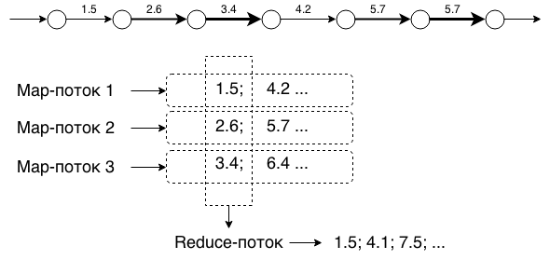
Генерирование промежуточных стадий перевозки
Механизм предобработки данных основан на технологии Map/Reduce.

Slide 8
Спасибо за внимание!

